Slide 1


Комитет по социальной защите населения Ленинградской области
ЛОГБУ «Сланцевский СРЦН «Мечта»
Отделение социального обслуживания несовершеннолетних
и семей с детьми в стационарной форме с временным проживанием
ИТОГИ РАБОТЫ
СТАЦИОНАРНОГО ОТДЕЛЕНИЯ
ЗА 2022 г.
Докладчик:
Заведующая отделением
Трофимова Т.Г.

Slide 2
В 2022 году в состав отделения входили следующие специалисты:
- заведующий отделением – Трофимова Татьяна Геннадьевна;
- специалист по соц. работе – Мажукина Ольга Владимировна;
- воспитатель дошкольного отделения – Прыгунова Наталья Александровна;
воспитатель школьного отделения – Максимова Наталья Владимировна;
- педагог-психолог – Шендевицкая Виктория Владимировна;
- инструктор по труду – Прыгунова Наталья Александровна;
- инструктор по физической культуре - Максимова Наталья Владимировна;
учитель-логопед - Мажукина Ольга Владимировна;
младшие воспитатели – Стушнова Екатерина Александровна, Васильева Анастасия Александровна, Даргевич Екатерина Елмаровна, Якимчук Светлана Алексеевна , Сохранная Ольга Валентиновна, Смирнова Елена Владимировна, Прядуха Оксана Николаевна, Черняева Алла Анатольевна

Slide 8
Количество и виды услуг, оказанных на стационарном отделении в 2022 г.

Slide 9
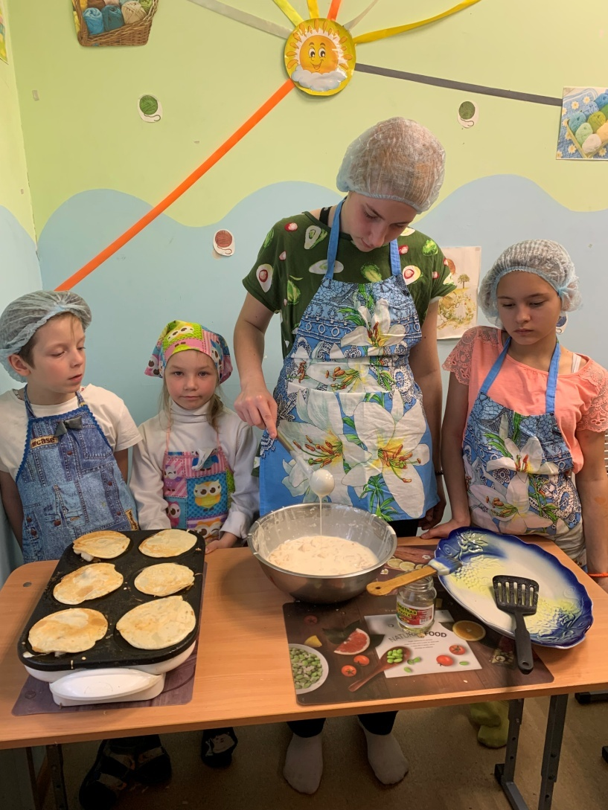
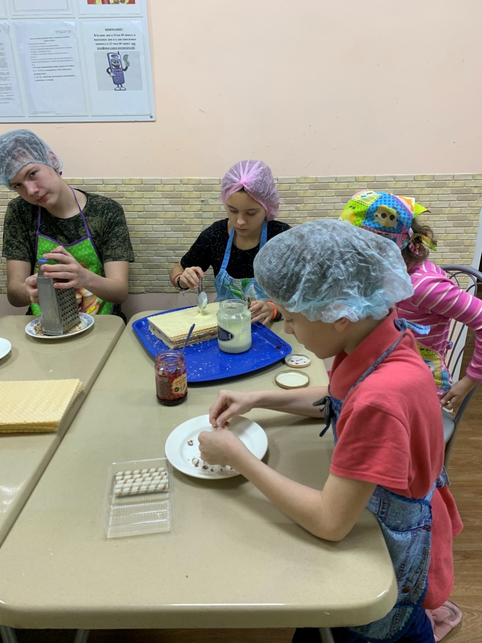
Инструктор по труду совместно с воспитателями на протяжение всего года проводили с несовершеннолетними занятия по социально-бытовой реабилитации

Slide 10
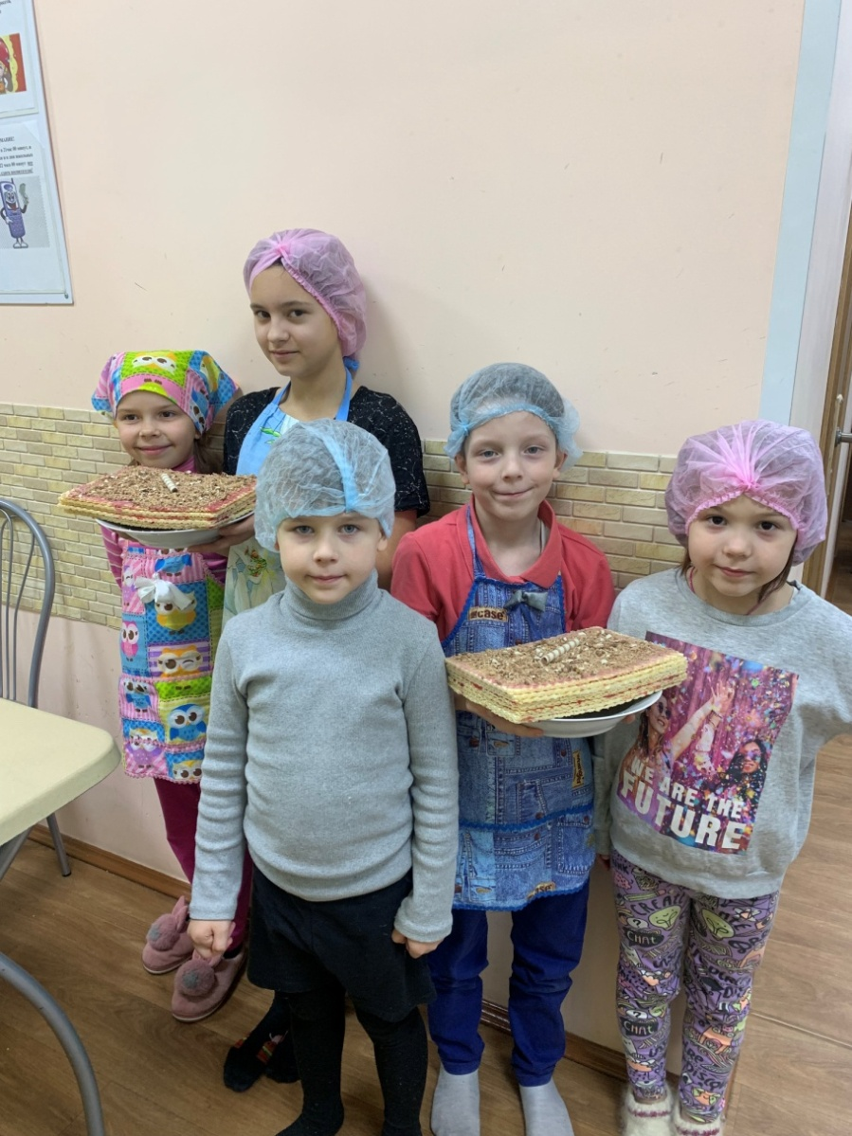
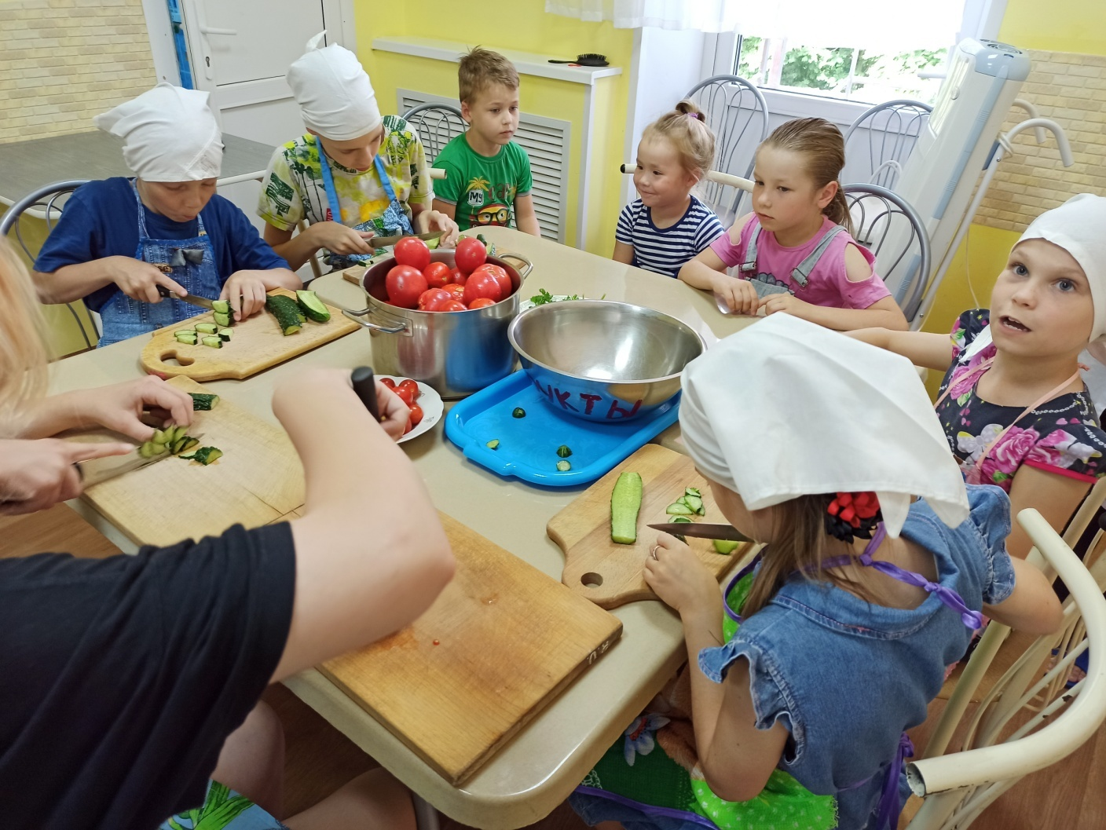
Умение готовить – одна из составляющих социализации несовершеннолетних, а также одно из любимых занятий

Slide 11
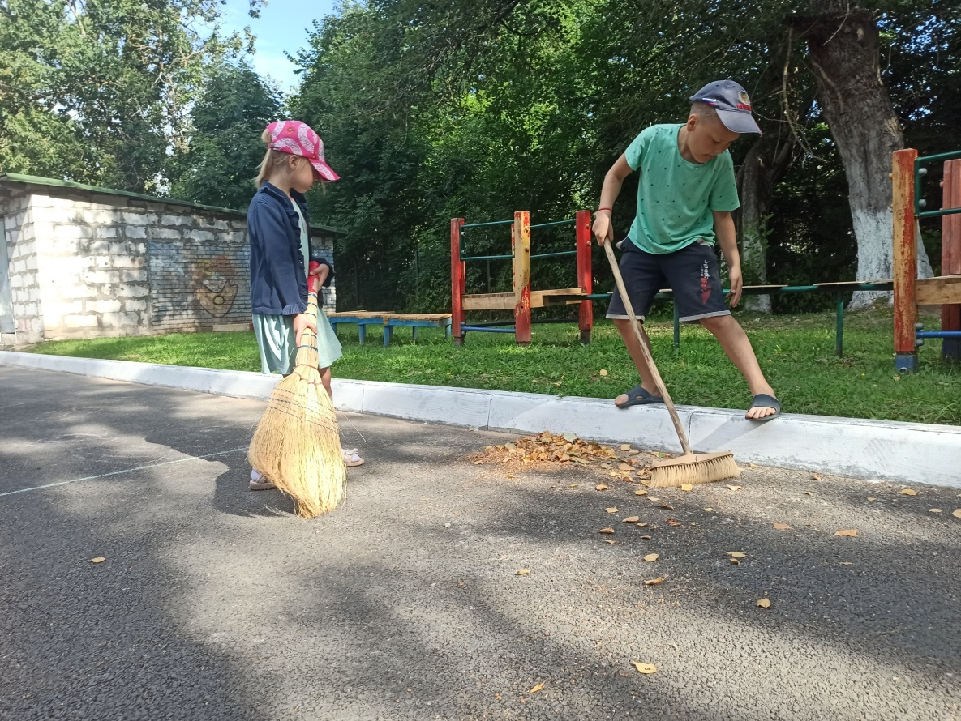
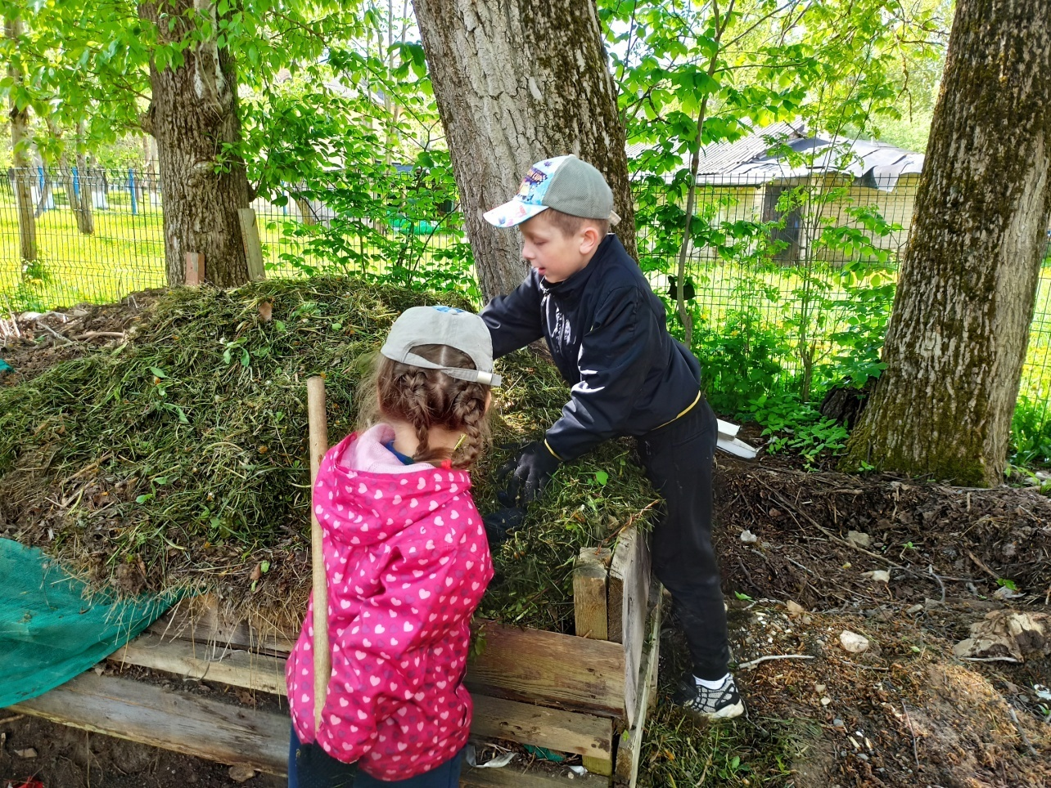
Трудовая терапия также важный компонент социализации подростков
Цель занятий: формирование положительного отношения к труду

Slide 12
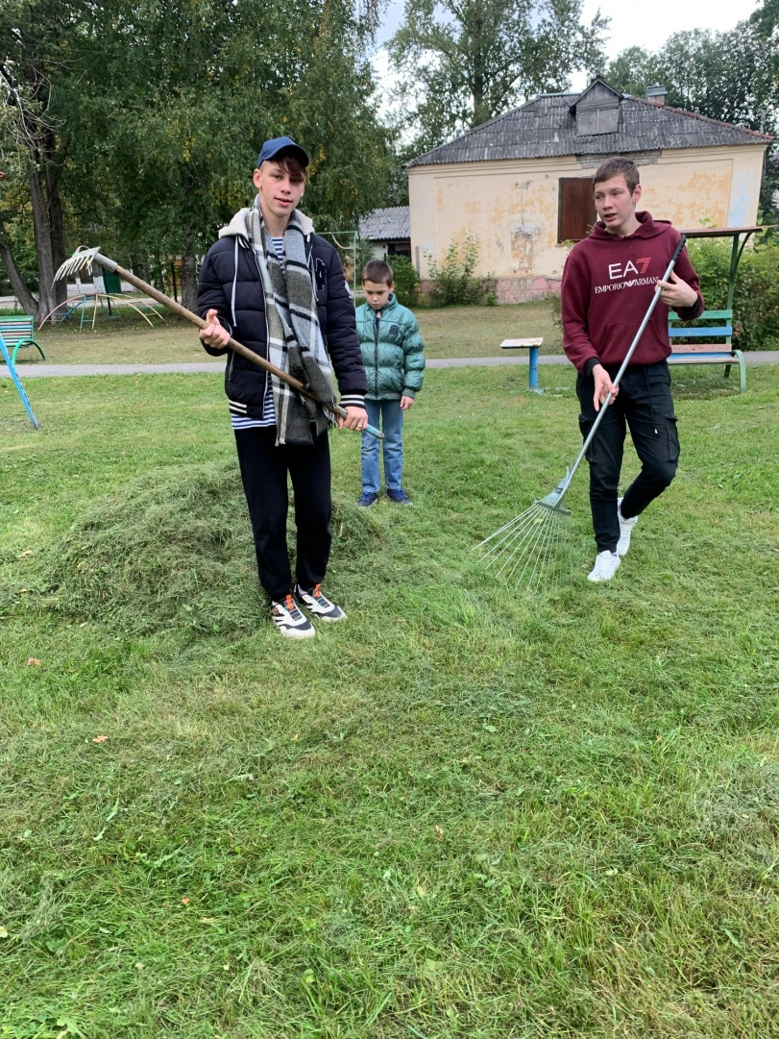
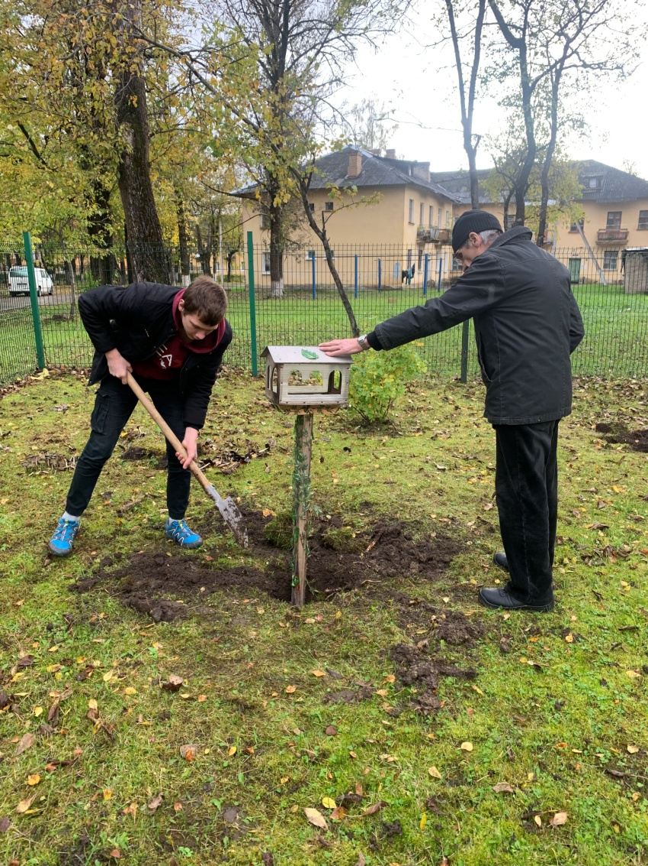
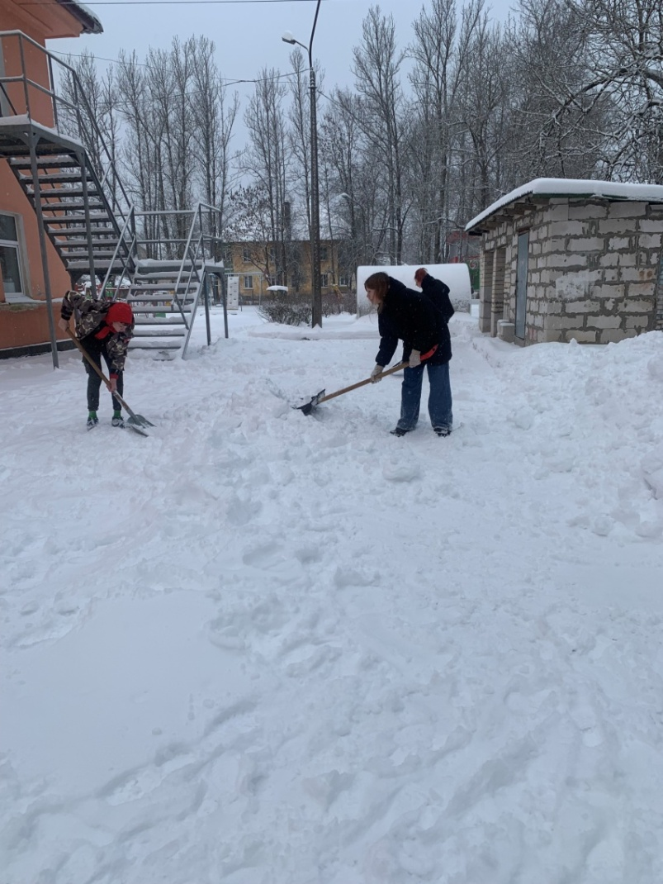
Это и уборка травы после покоса летом, и подготовка кормушек для подкормки птиц осенью, и уборка снега зимой.

Slide 13
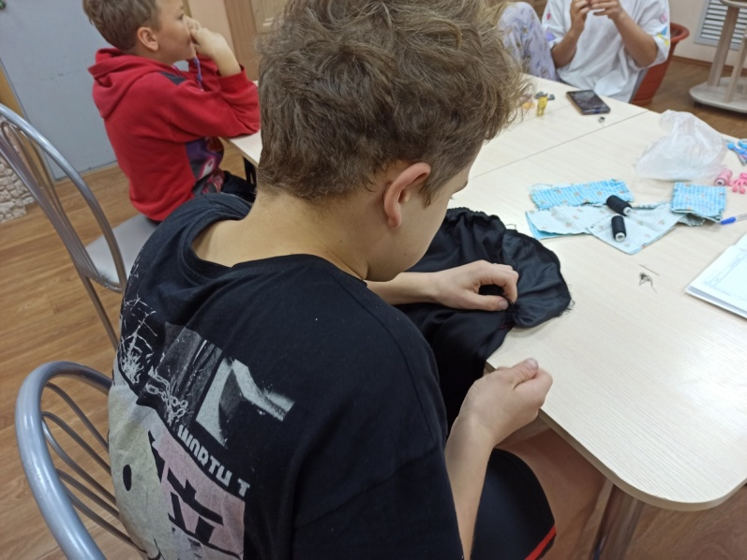
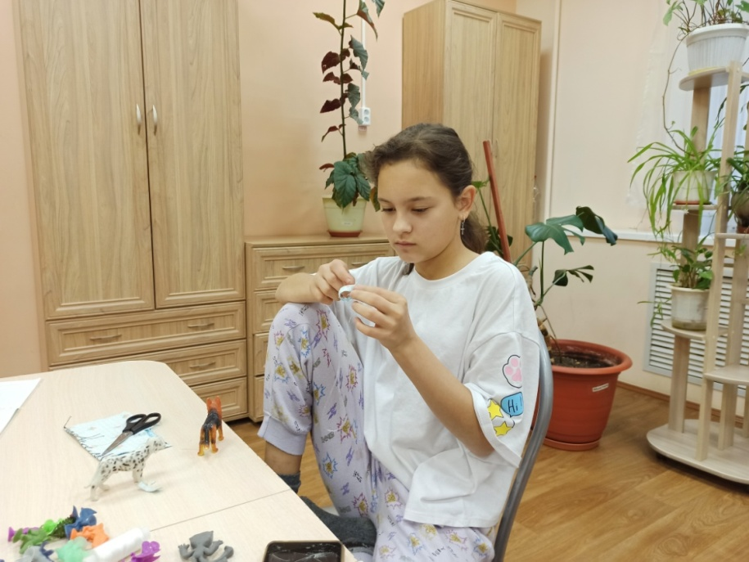
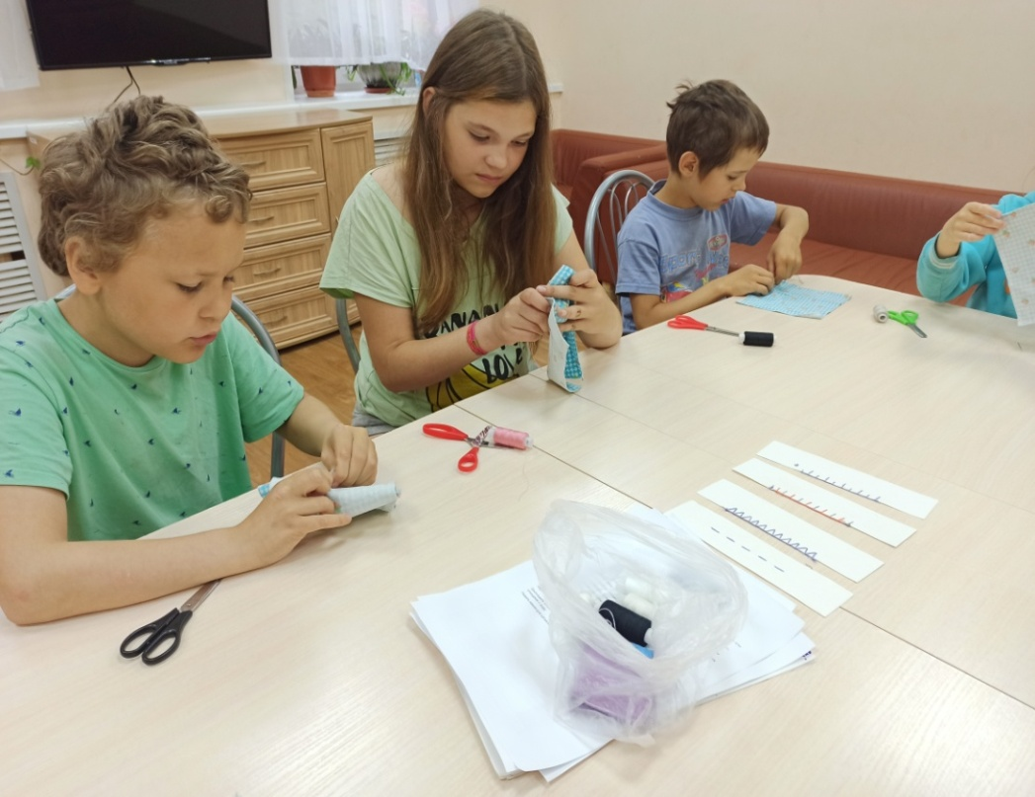
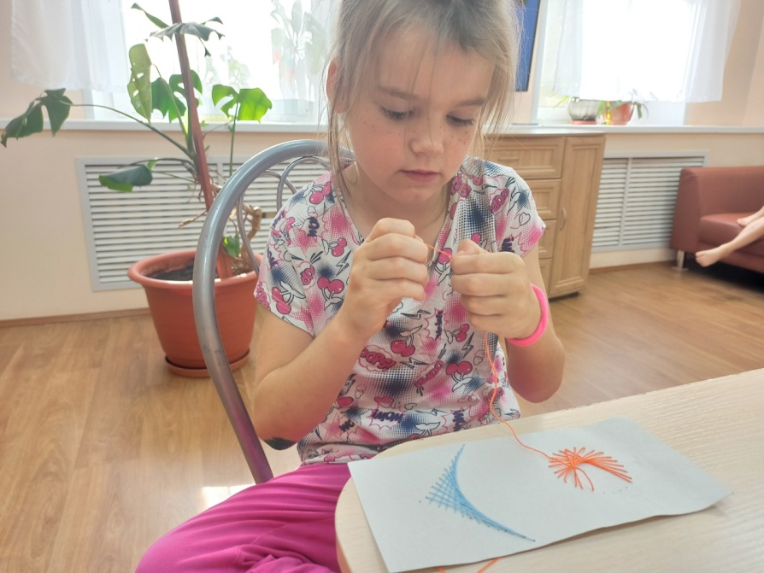
С детьми проводится бытовая реабилитация: дети учатся ремонтировать одежду знакомятся с техникой шитья, стежками и правилами безопасного использования режущих и колющих предметов

Slide 14
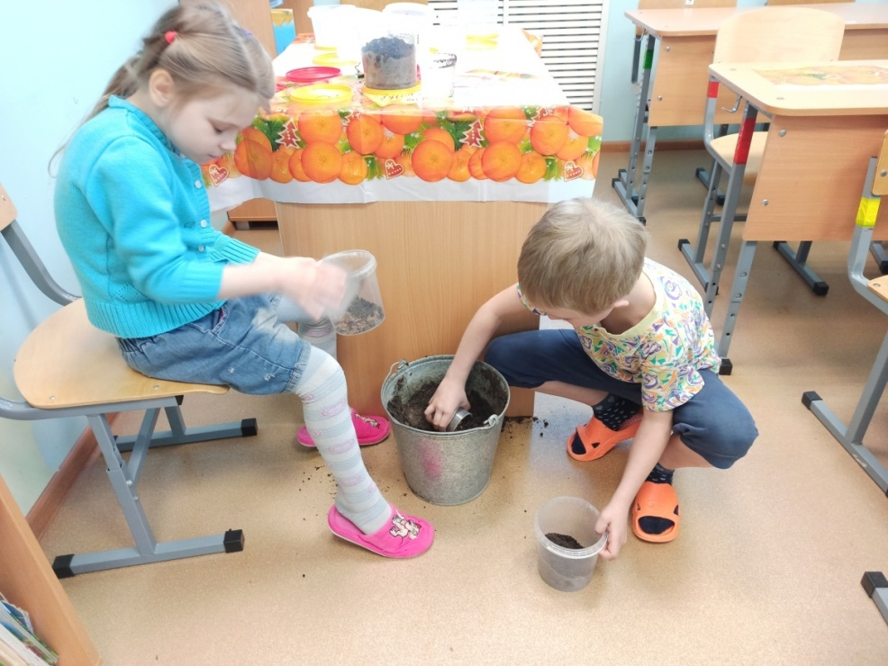
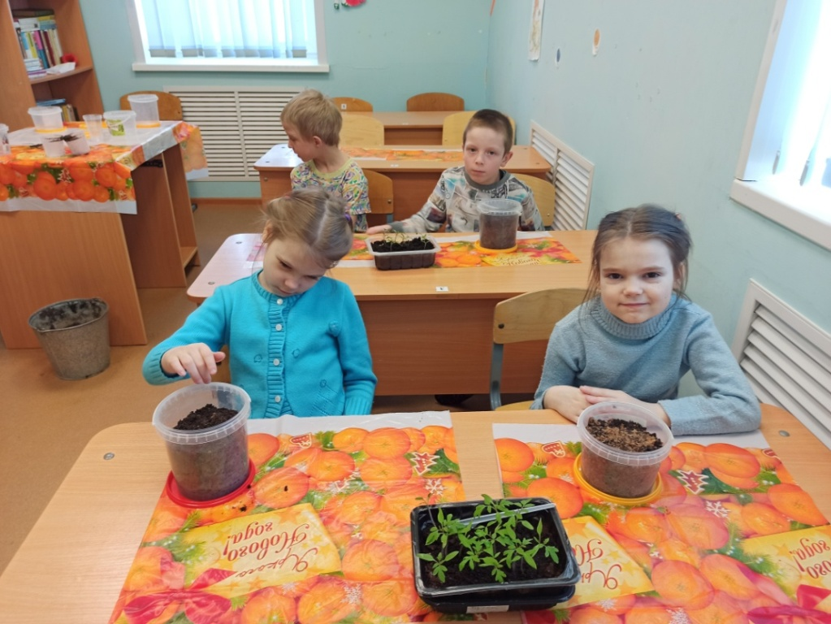
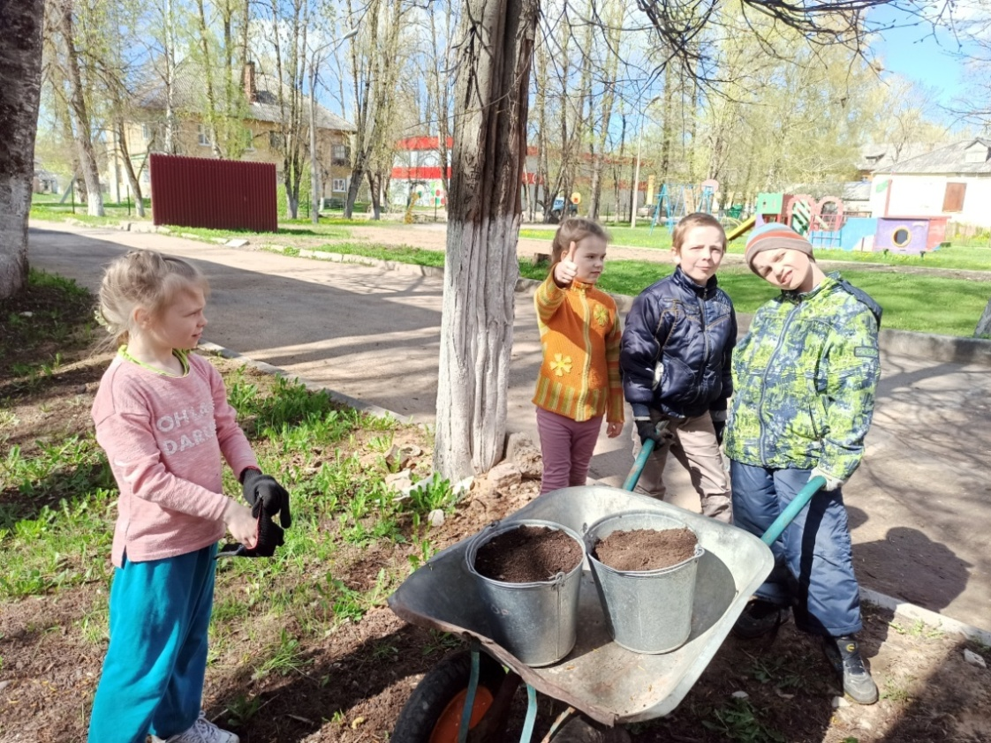
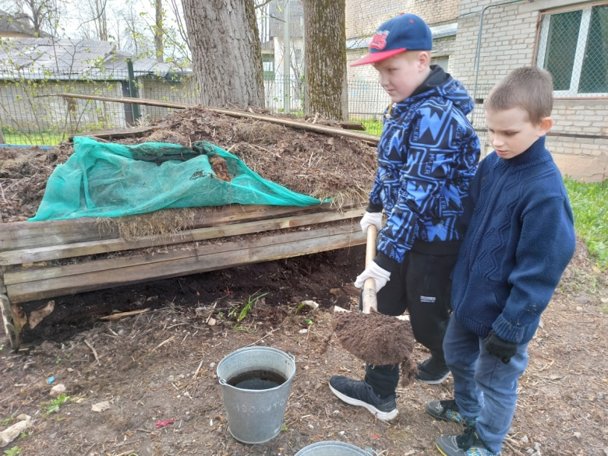
Дети учатся выращивать садовые культуры, заготавливать землю

Slide 15
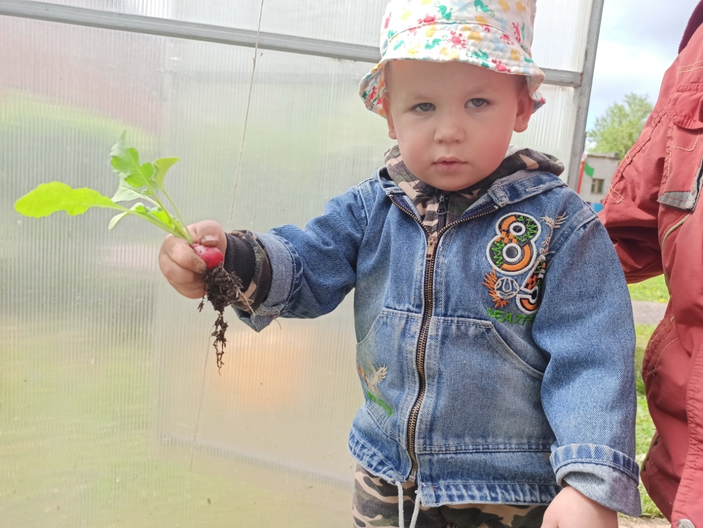
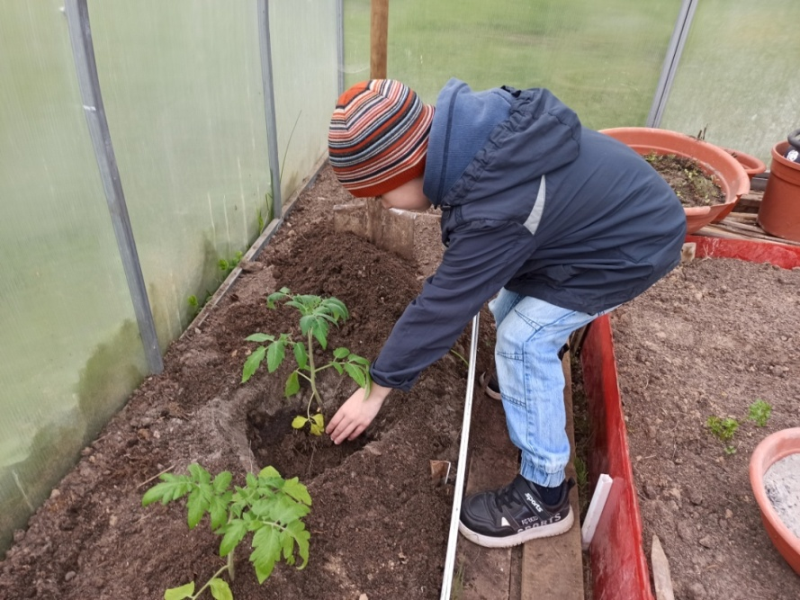
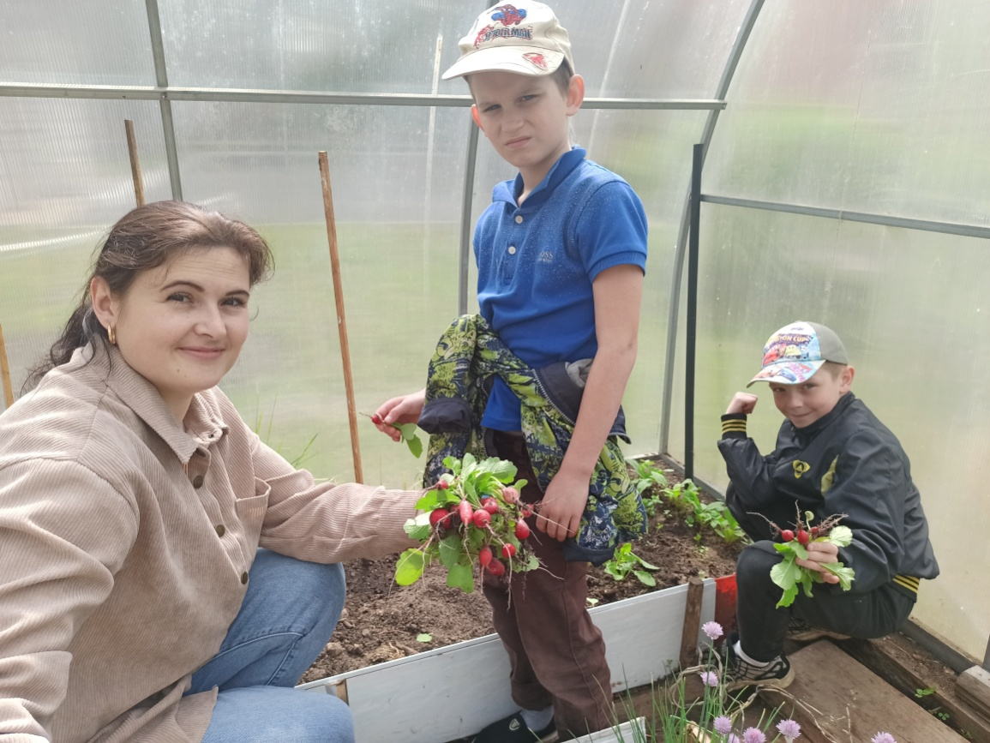
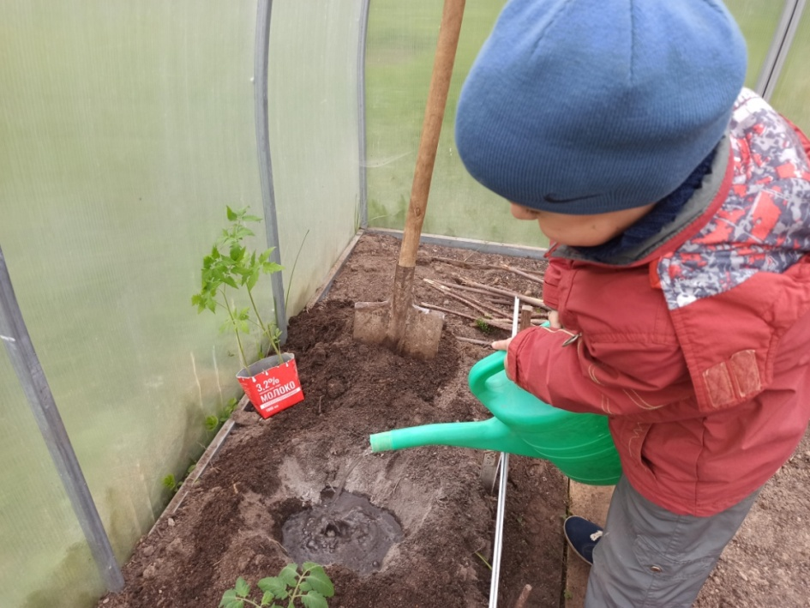
Работы в теплице и первый урожай

Slide 16
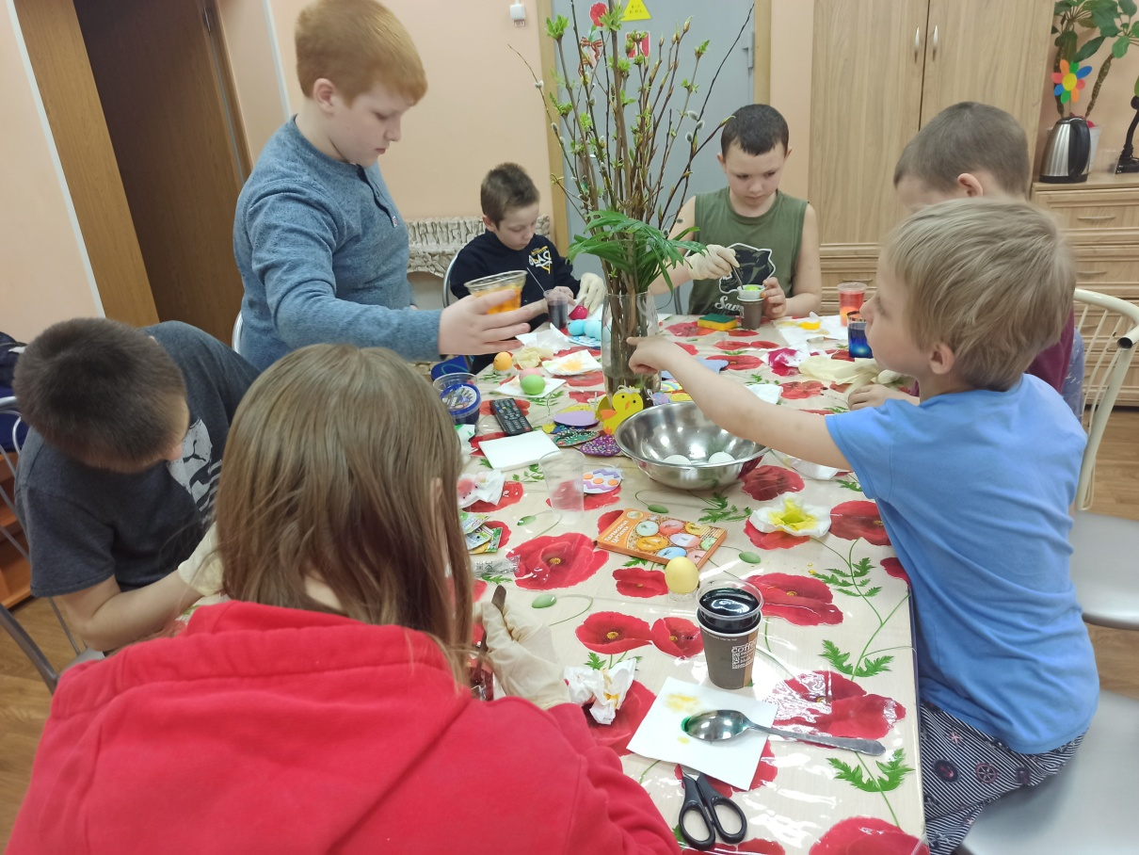
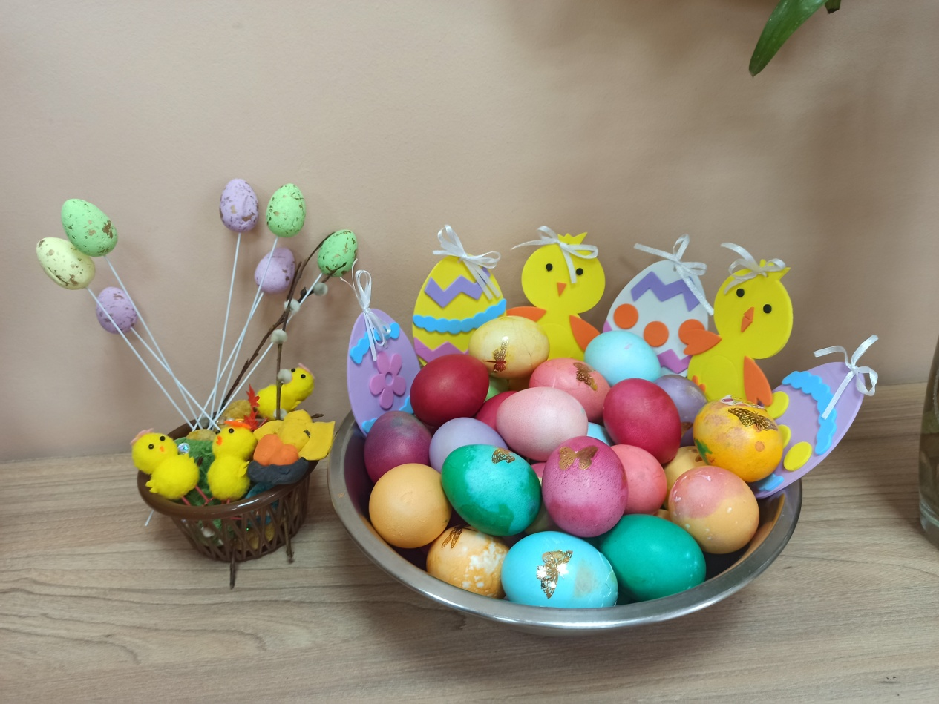
Проводятся тематические занятия
«Пасхальные перезвоны» - знакомство детей с обычаями, традициями празднования Пасхи, пробуждение у детей интереса к родной культуре и русским традициям

Slide 17
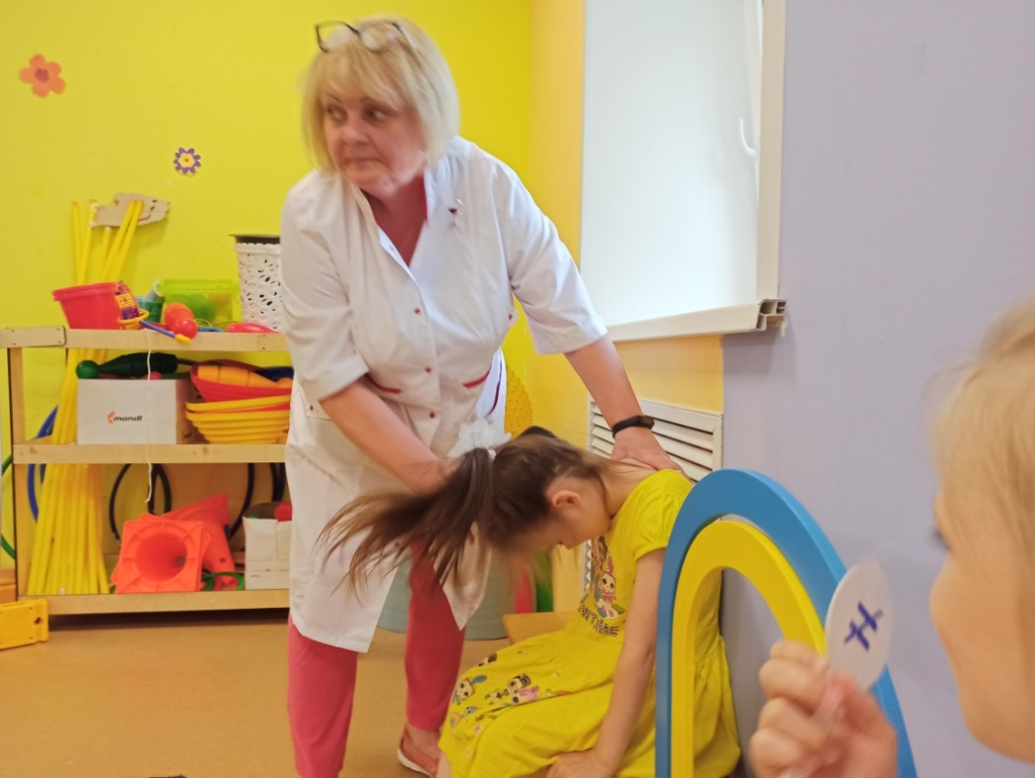
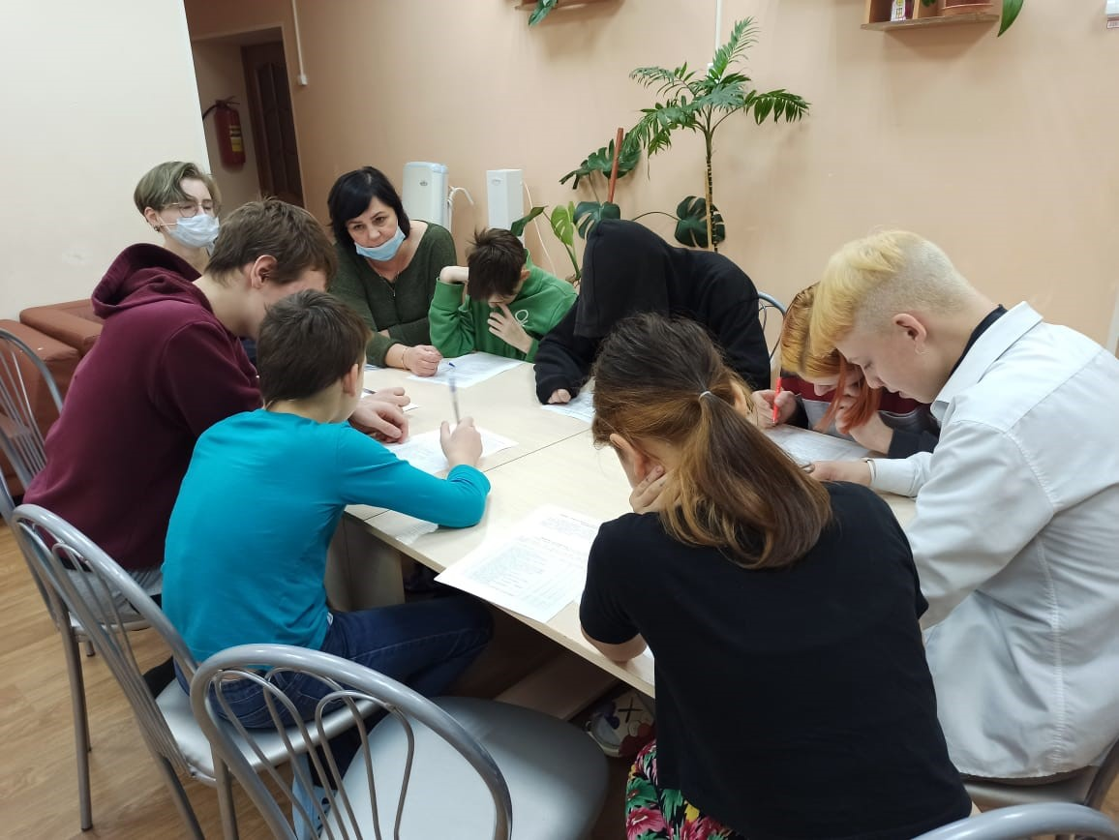
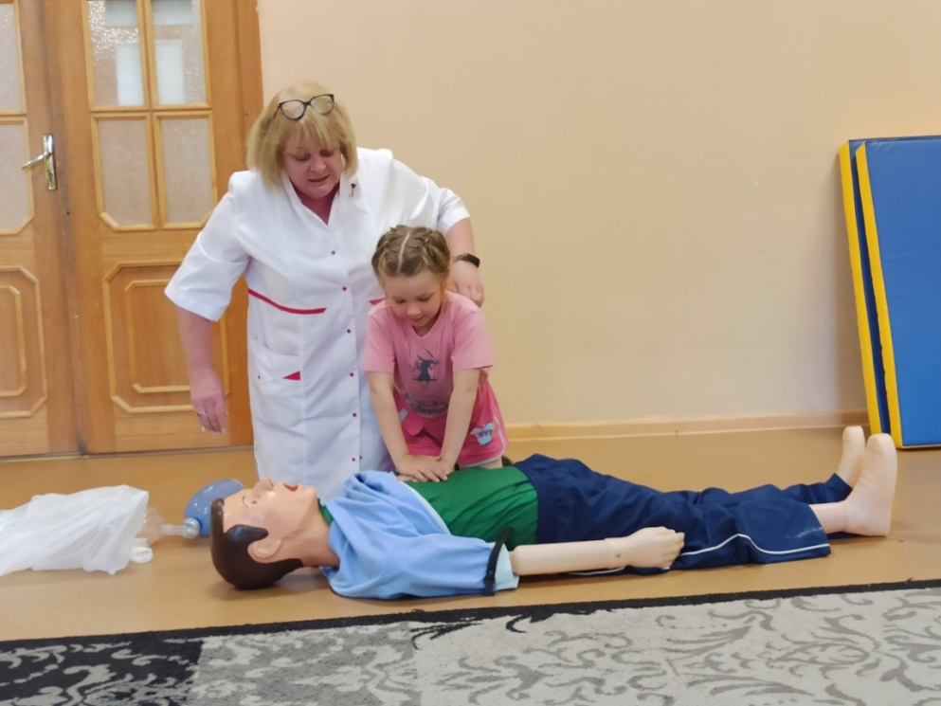
Регулярно проводятся занятия направленные на формирование у детей сознательного отношения к своему здоровью. Формирование представлений о полезных, и вредных привычках, их значение в жизни человека. Педиатр Борисова О.Л. проводит беседы об оказании первой помощи, психиатр провел просветительский семинар «Профилактика суицидального поведения»

Slide 18
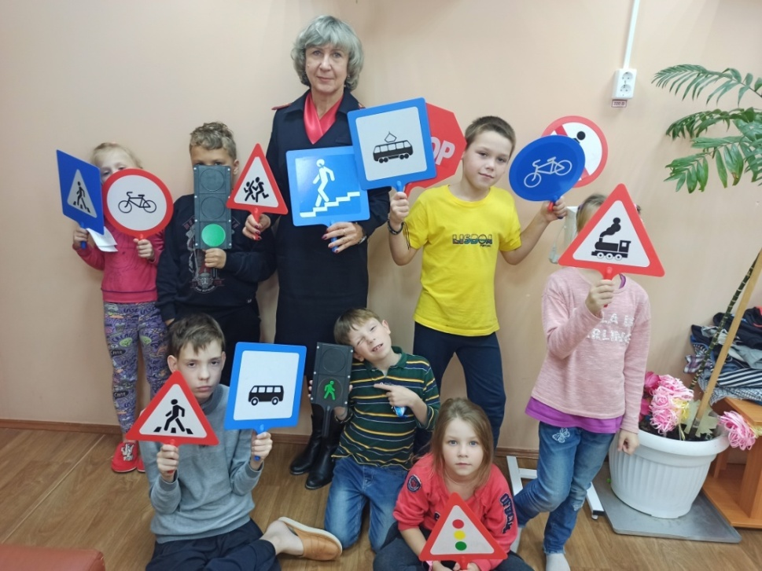
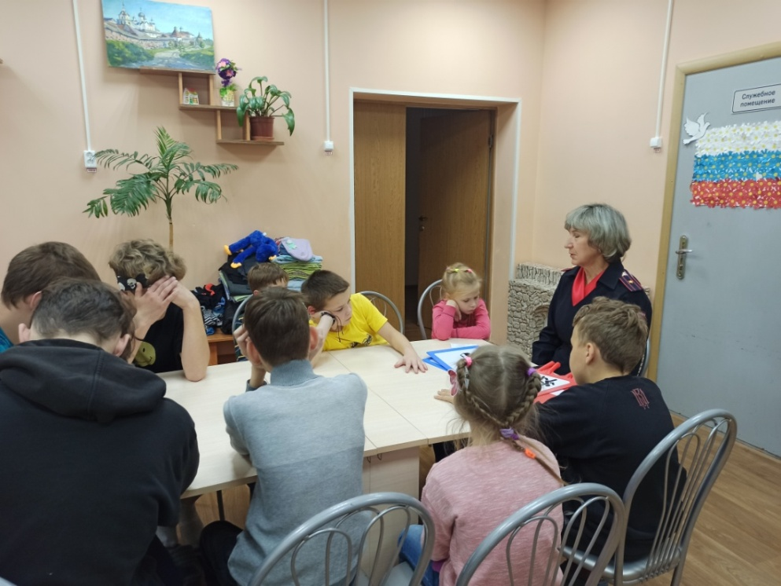
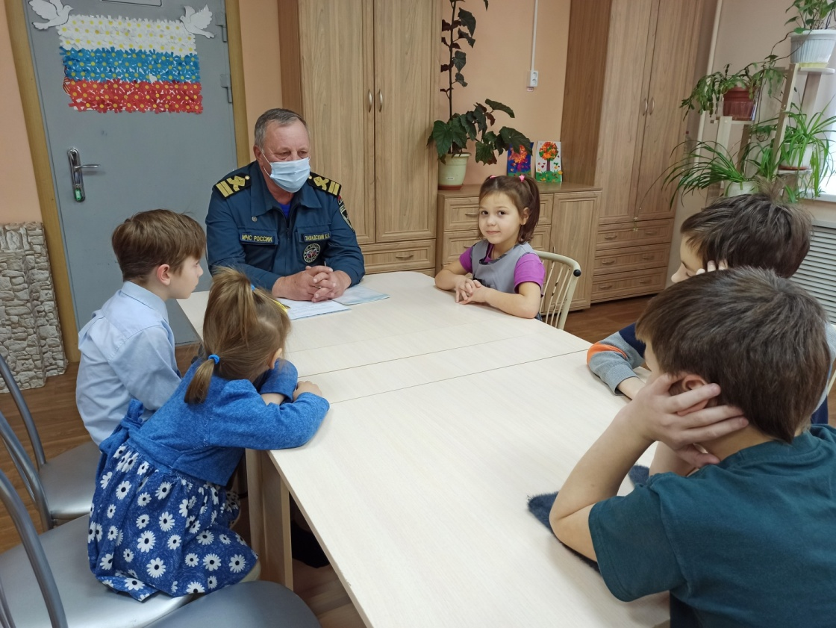
В течение 2022 года на стационарном отделении проводились профилактические мероприятия с привлечением специалистов различных служб субъектов профилактики - ОГИБДД, ГИМС

Slide 19
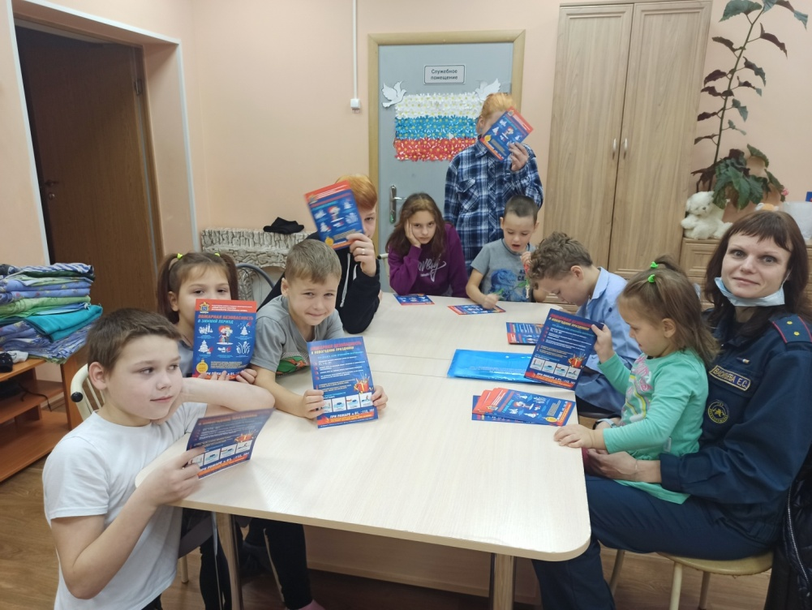
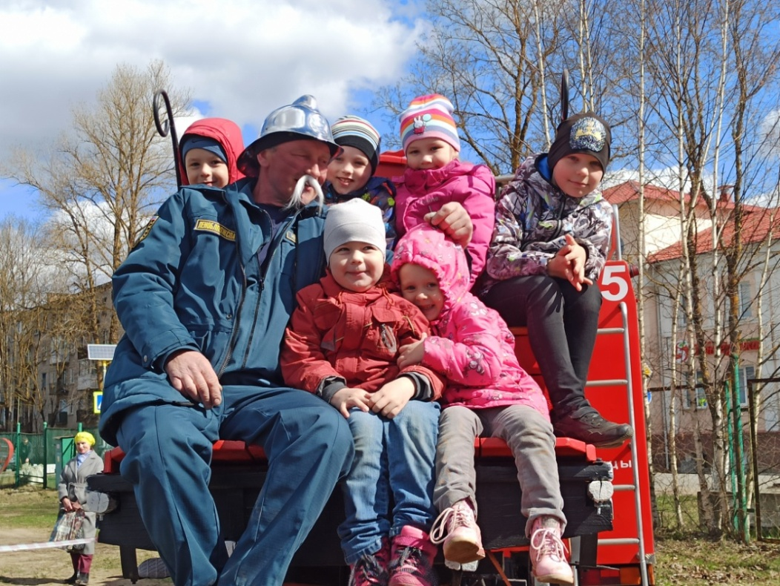
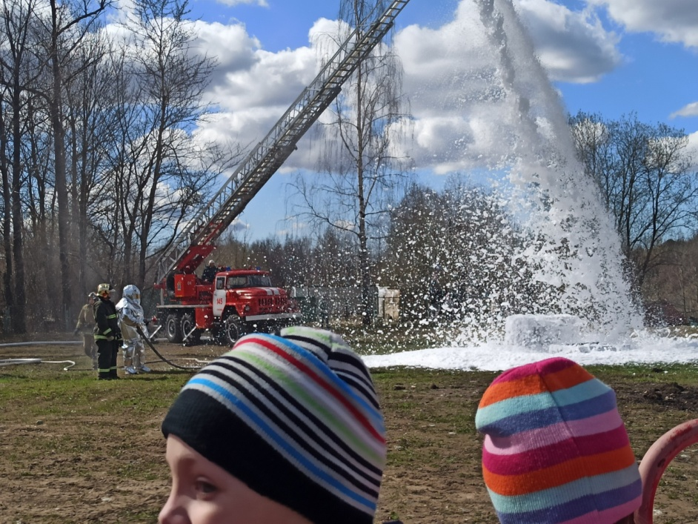
Совместная профилактическая работа с инспекторами пожарной части и пожарного надзора

Slide 20
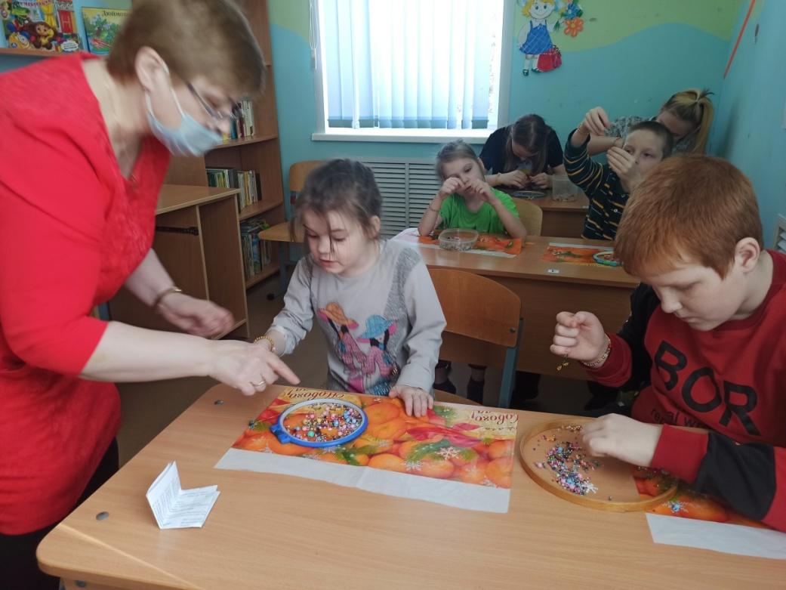
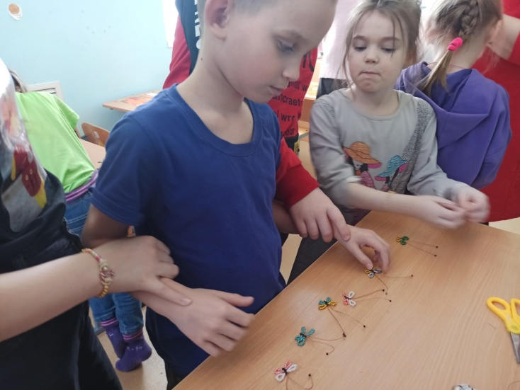
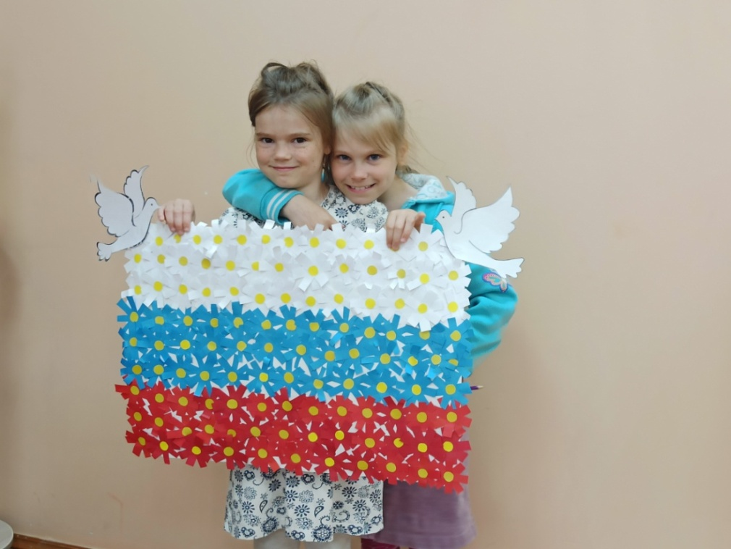
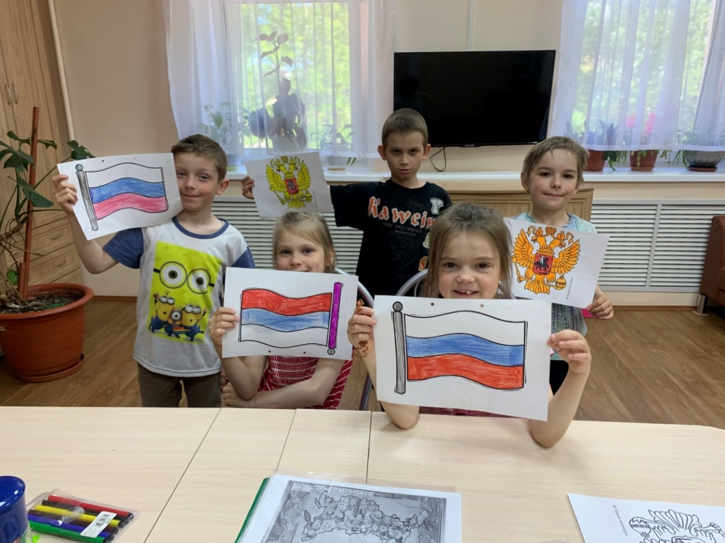
Проводятся различные мастер-классы, уделяются огромное внимание развитию нравственно-патриотических качеств у несовершеннолетних

Slide 21
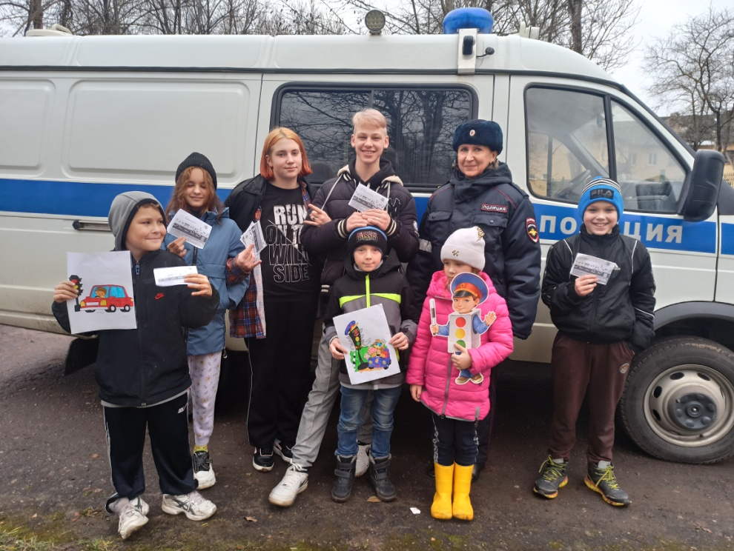
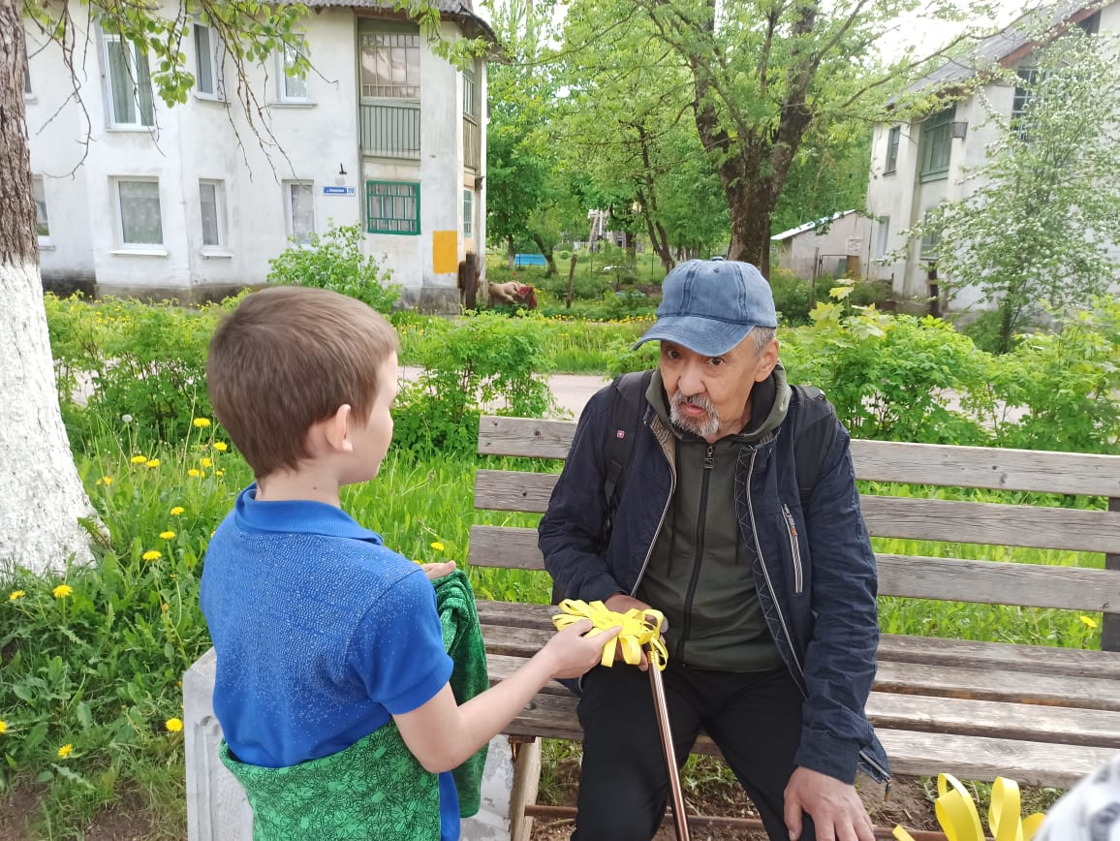
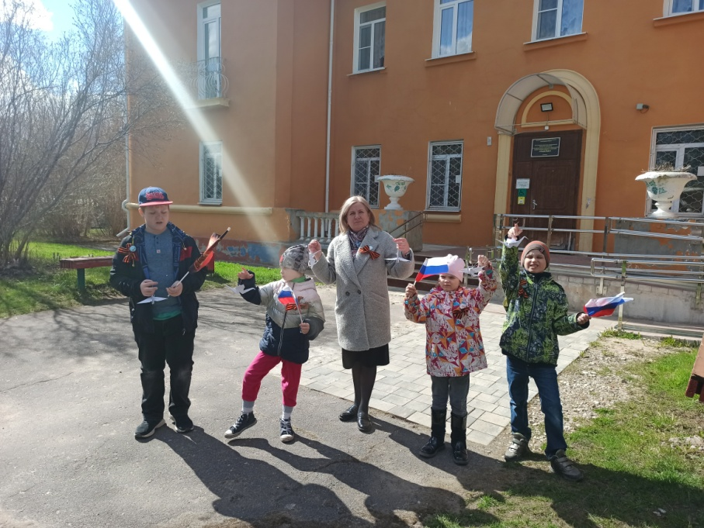
Проводились различные акции:
Письмо водителю, Журавлик победы, Подари улыбку

Slide 22
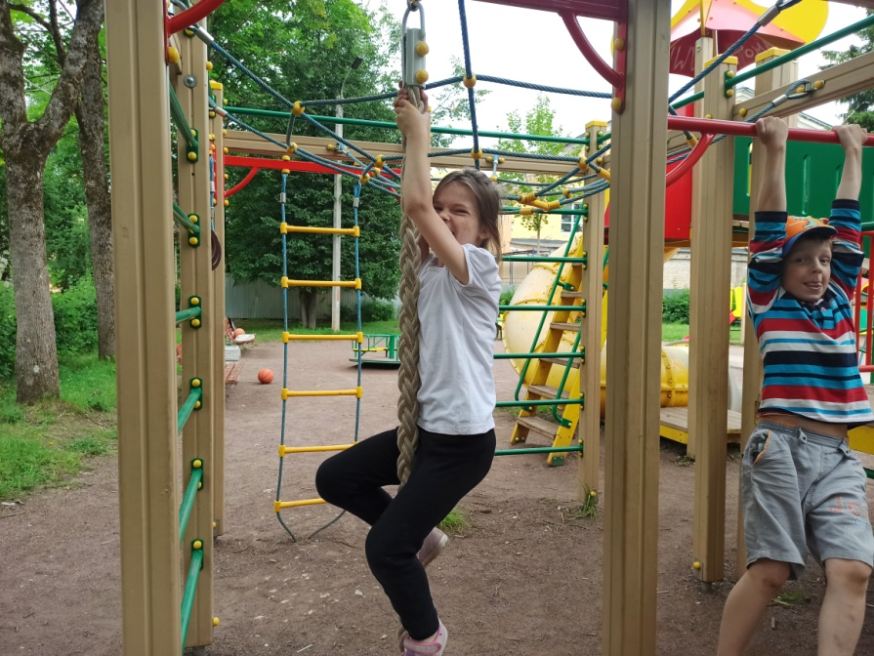
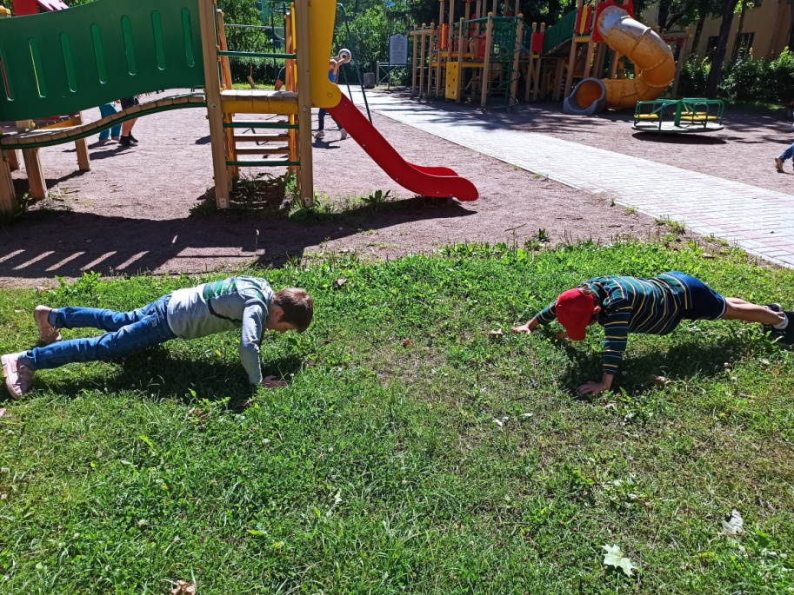
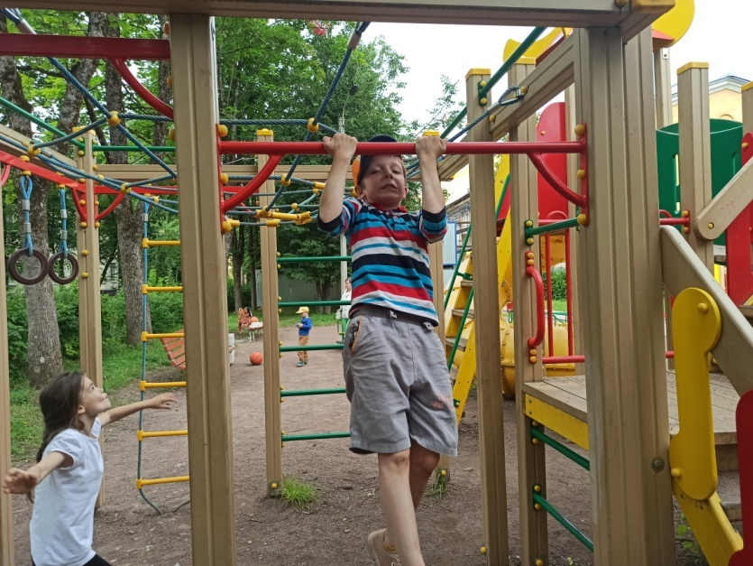
Дети активно готовились к сдаче норм ГТО

Slide 23
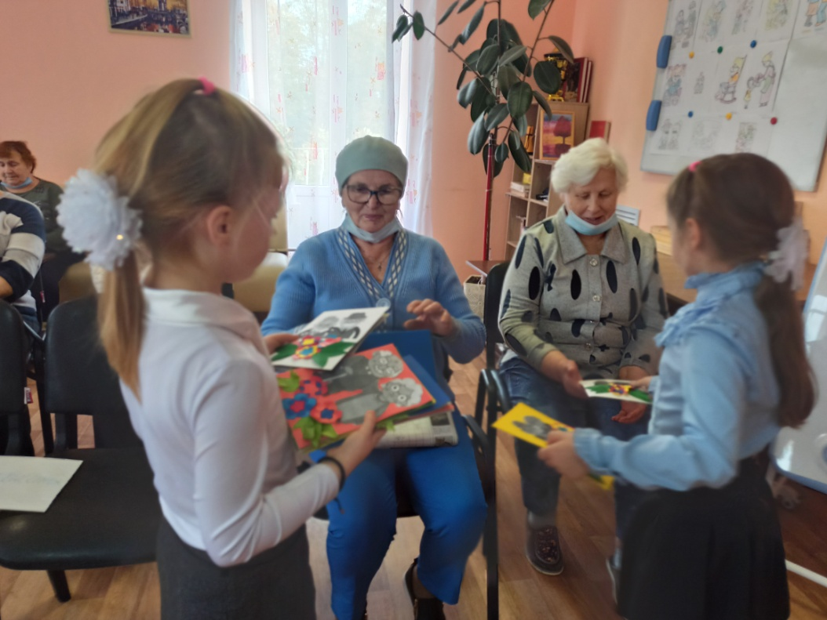
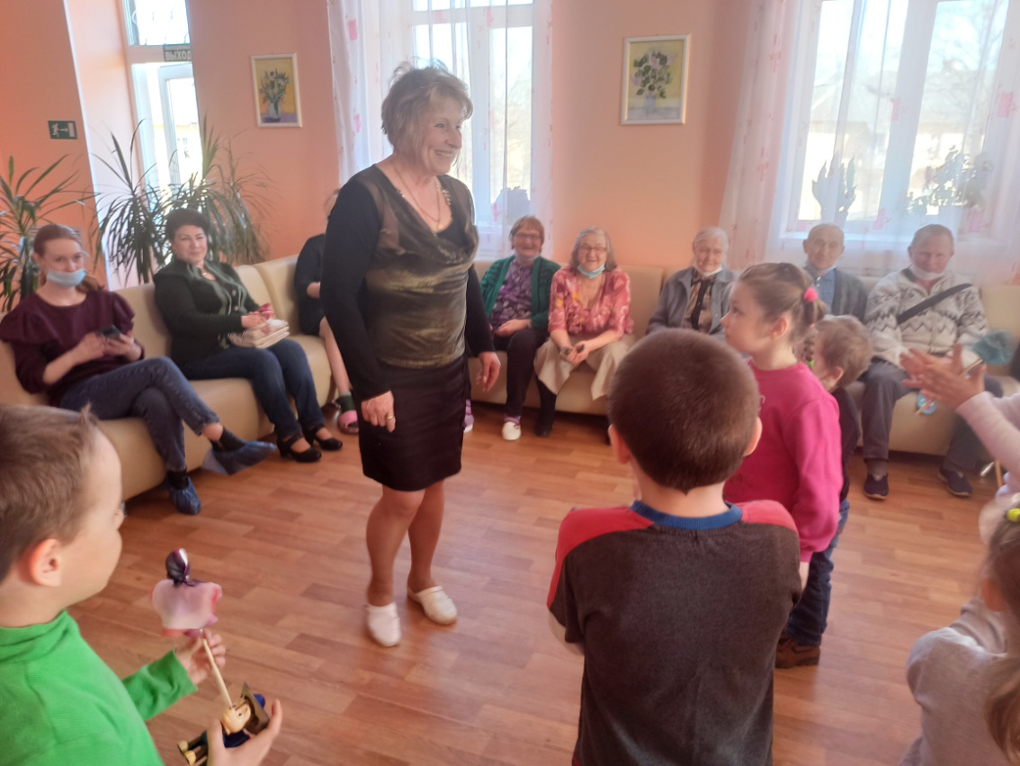
Для усиления патриотического воспитания детей и формирования твердой гражданской позиции педагоги совместно с детьми поддерживают тесную связь с проживающими людьми пожилого возраста из центра Надежда.

Slide 24
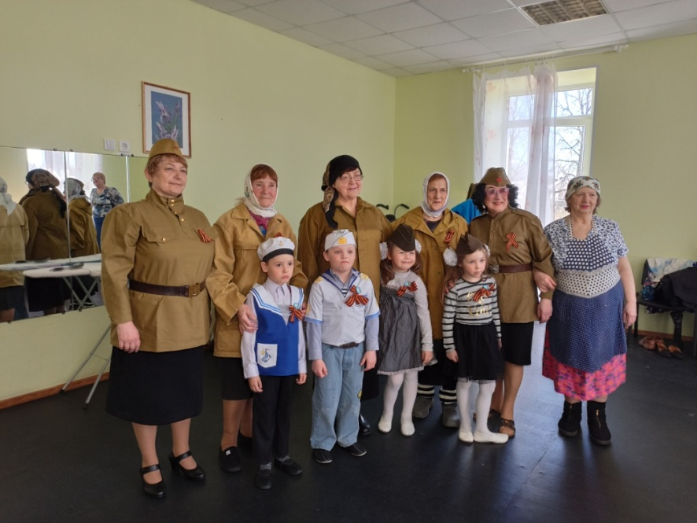
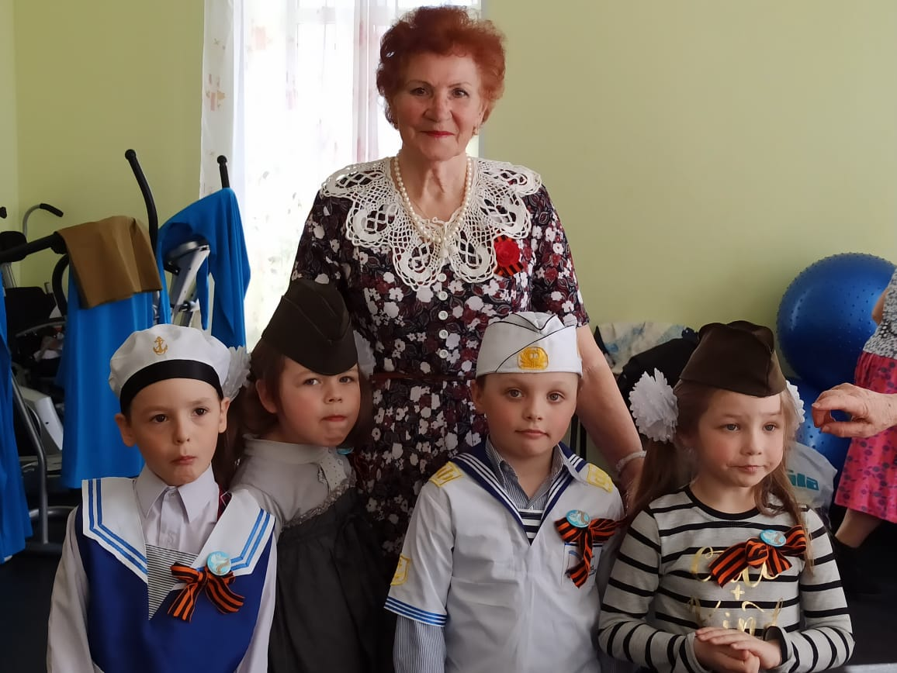
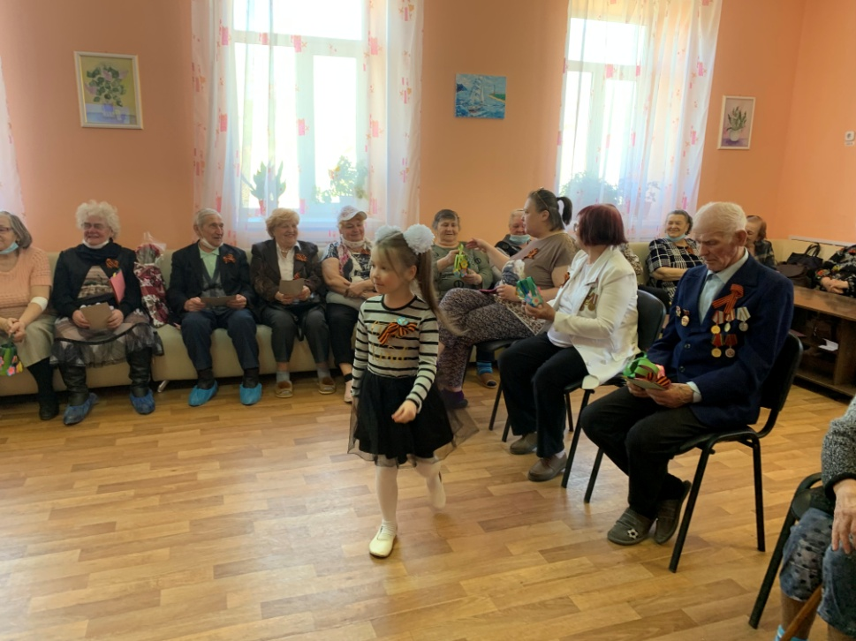
Поздравление жителей центра «Надежда» с ДНЁМ ПОБЕДЫ!

Slide 25
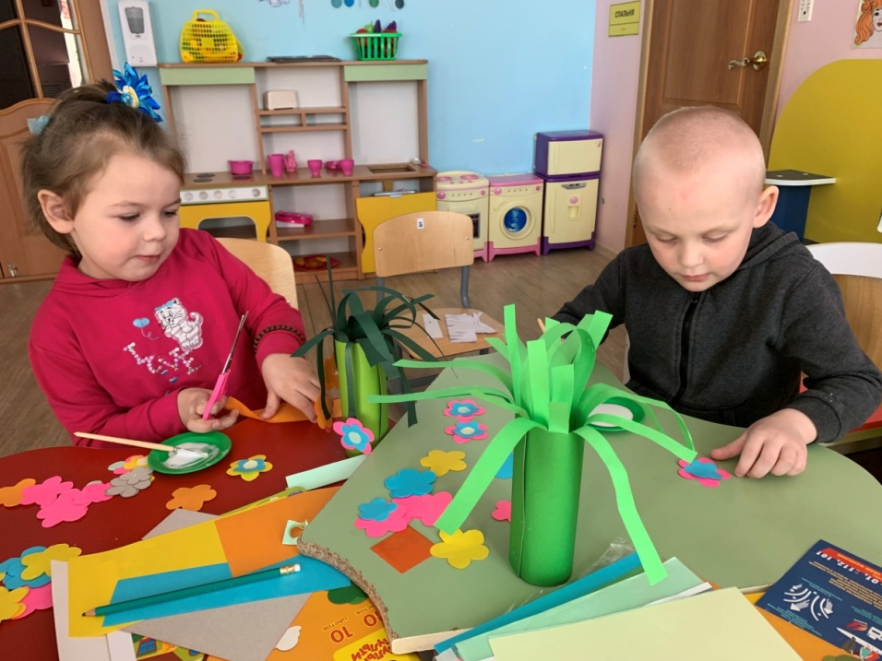
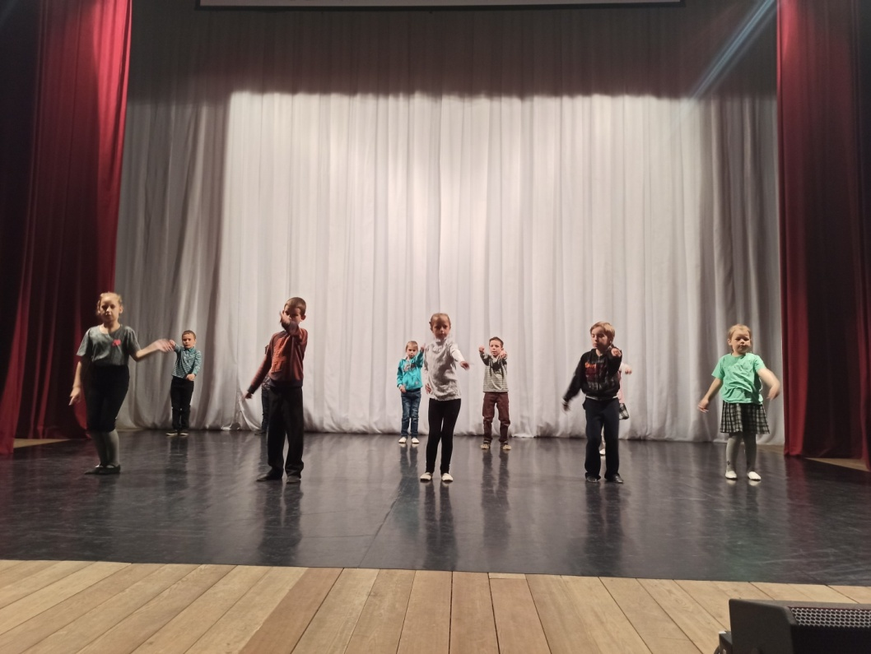
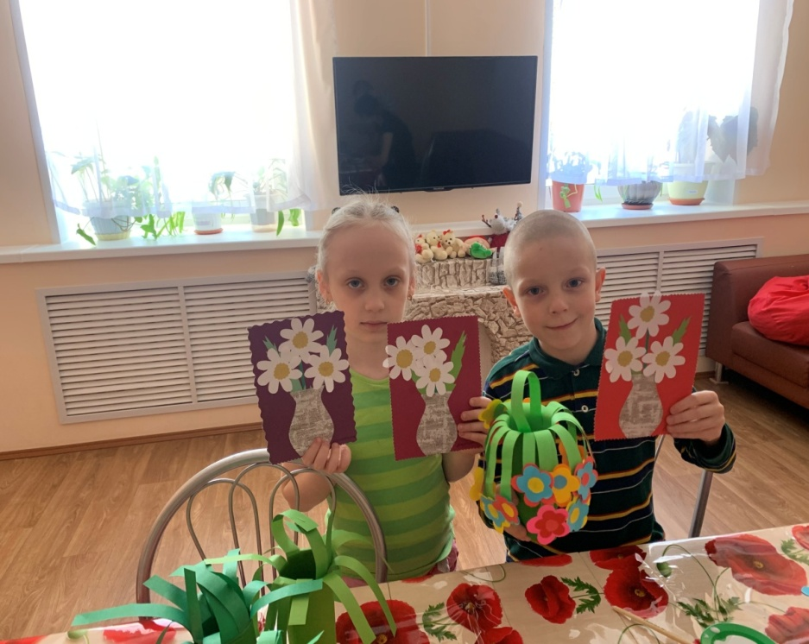
Подготовка подарков к 8 Марта

Slide 26


Для восстановления детско-родительских отношений, сближения детей с родителями проведен Праздник с чаепитием для детей и родителей к Дню семьи, любви и верности

Slide 27



Slide 28


Проводились мероприятия экологической направленности по сбору крышек от пластиковое тары

Slide 29






Инструктор по физической культуре проводит с детьми уроки физкультуры, в том числе на свежем воздухе

Slide 30


Для развития познавательного интереса несовершеннолетние регулярно посещают занятия в библиотеке

Slide 31


В целях формирования у воспитанников готовности к осознанному выбору профессии проводятся экскурсии.
Экскурсия на ЕВРОАЭРОБЕТОН

Slide 32


Проводятся различные экскурсии, например, на почту России, в ателье, пожарную часть

Slide 33




В ходе экскурсий дети знакомятся с профессиями швея, кладовщик, повар, пожарный

Slide 34




В своей коррекционной работе педагоги отделения также используют метод куклотерапии

Slide 35


Проводятся досуговые мероприятия с социальными партнерами центра
Центр «Надежда» пришли к воспитанника в гости с поздравлениями

Slide 36


Пожарные пришли в гости к детям с поздравлениями

Slide 37



Праздник цветов

Slide 38



Благодаря поддержке спонсоров дети регулярно посещают кинотеатр

Slide 39


Что может быть лучше, чем искупаться в жаркий денёк.

Slide 40






Воспитанники регулярно занимаются творчеством

Slide 41



Готовят поделки для подарков

Slide 42
СПАСИБО ЗА ВНИМАНИЕ!

